Slide 1

ESCENARIO DE RIESGO
IDENTIFICACIÓN DE PROBABLES LOCALIDADES AFECTADAS
(PRONÓSTICO DE PRECIPITACIONES 18/10/2017 (10:00 HORAS)

Slide 2
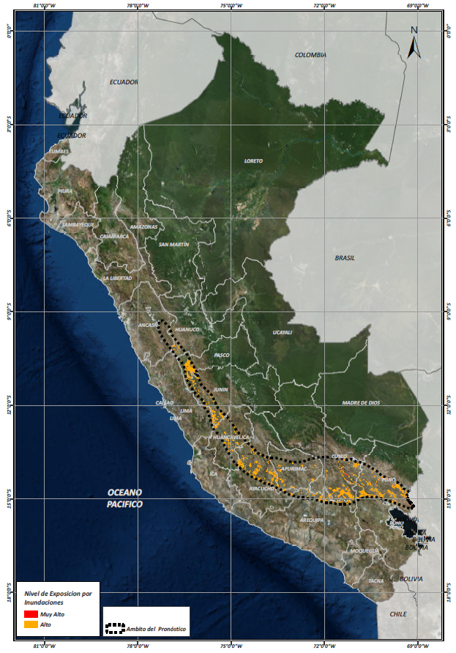
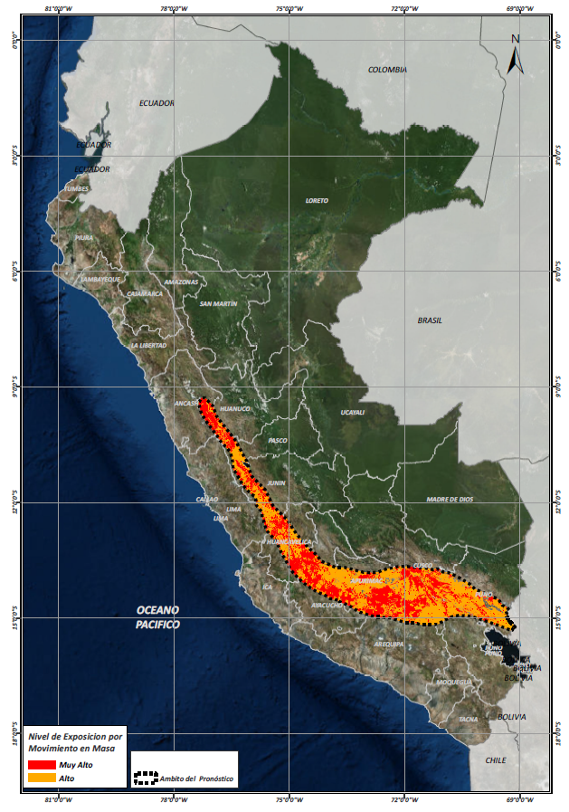
Mapa de exposición alta y muy alta por inundación Según el Pronóstico de Lluvias
Mapa de exposición alta y muy alta por movimientos en masa
Según el Pronóstico de Lluvias

Slide 3
Distritos expuestos por inundación
Departamentos | Cantidad de Distritos
APURIMAC | 7
AREQUIPA | 6
AYACUCHO | 27
CUSCO | 26
HUANCAVELICA | 9
HUANUCO | 5
JUNIN | 9
LIMA | 2
PASCO | 10
PUNO | 29
Total general | 130

Slide 4
Distritos expuestos por inundación
130 Distritos

Slide 5
Distritos expuestos por movimiento en masa
Departamentos | Cantidad de Distritos
ANCASH | 10
APURIMAC | 16
AREQUIPA | 4
AYACUCHO | 27
CUSCO | 28
HUANCAVELICA | 12
HUANUCO | 5
JUNIN | 10
LIMA | 5
PASCO | 6
PUNO | 6
Total general | 129

Slide 6
Distritos expuestos por movimiento en masa
129 Distritos

Slide 7

Consultas:
soporte-sigrid@cenepred.gob.pe

